Slide 1
L’icône de la Nativité
Noël

Slide 2
A. Incarnation Icône de la Nativité Déroulement
Icône de la Nativité
1
2
3
Observations
Personnages
Couleurs
4
5
6
Différentes
scènes
Une représentation théoloqiue
Questions
7
Autres Nativité

Slide 3
Observations
Icône de la Nativité
1. Observations
Que vois-tu ?
Les différentes scènes
Les personnages
Les couleurs

Slide 4
Les personnages
2. Les personnages
En commençant par le haut
Les 3 rois
Les 2 anges
Les 3 anges
Marie – l’enfant - Âne – Bœuf - 2 berges
Joseph visité par un ange
2 femmes - Jésus dans le bain

Slide 5
Les couleurs
3. Les couleurs
L’or Permet de ressentir l'éclat de Dieu et l'extraordinaire beauté du Royaume céleste qui ne connaît pas de nuit. L'or symbolise également Dieu lui-même. Invitation à dépasser ce que je vois pour entrer dans le mystère représenté.
Le noir Le noir symbolise la mort et le mal. Les grottes, symboles du tombeau et des profondeurs de l'enfer sont soulignées de noir.
Le blanc Le blanc symbolise la lumière divine. La couleur de la pureté, de la sainteté et de la simplicité. Les saints sont habituellement figurés en blanc comme les Justes, les bons, ceux qui ont vécu selon la Vérité. Du même éclat blanc scintillent les langes des nouveau-nés, les âmes des justes et les anges.
Le pourpre (rouge) Dans la tradition byzantine, le pourpre est la couleur royale, couleur de Dieu dans le Ciel, et de l'empereur sur la terre. On trouve également la couleur pourpre sur le vêtement de la Mère de Dieu, reine des Cieux.
Le bleu Le bleu foncé et le bleu clair représentent l'infini du ciel, ils sont le symbole du monde éternel. Le bleu est aussi la couleur de la Mère de Dieu, lien entre le céleste et le terrestre.
Le marron Le marron est couleur de la terre, de la poussière, du temporel et du corruptible. Associé à la pourpre royale sur les vêtements de la Mère de Dieu, le marron rappelle la nature humaine, soumise à la mort.
Le vert Le vert est la couleur de ce qui est naturel, de ce qui est vivant, couleur de l'herbe et des feuilles, de la jeunesse, de l'épanouissement, de l'espérance, de l'éternel renouvellement. La terre est figurée en vert ; le vert est également utilisé dans les scènes de la Nativité, commencement du salut.

Slide 6
Marie
4. Les différentes Scènes
Au centre de l’icône la Mère de Dieu (la Théotokos) allongée sur un linge pourpre en forme de mandorle est tournée, non vers son nouveau-né, mais vers l’humanité. Elle est revêtue du maphorion (voile) marqué de trois étoiles symbolisant sa virginité avant, pendant et après la naissance du Christ.

Slide 7
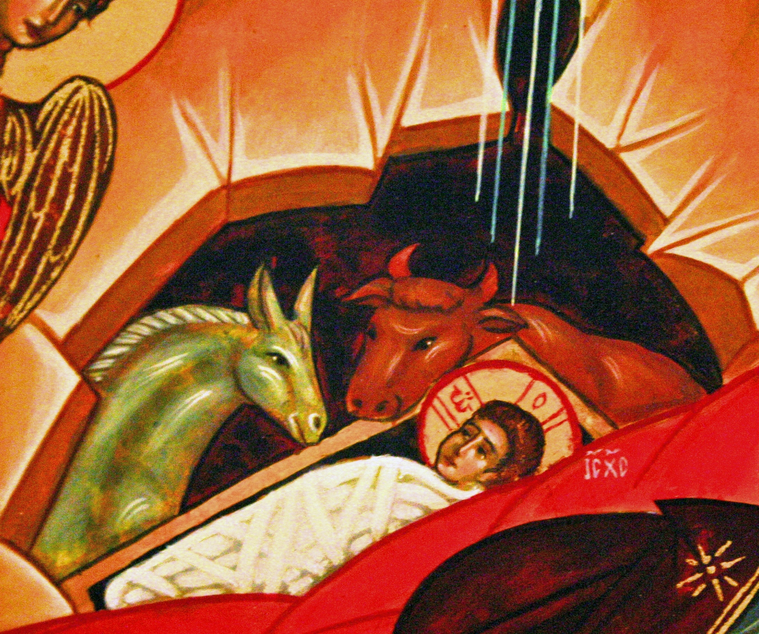
L’enfant Jésus
4. Les différentes Scènes
Dans une grotte enténébrée, l’Enfant repose sur une structure en forme de tombeau et il est enveloppé de langes évoquant les bandelettes du linceul futur. Autant de signes qui préfigurent la Descente aux Enfers et la Résurrection de Celui qui est venu " illuminer ceux qui étaient assis dans les ténèbres et l’ombre de la mort".
A ses côtés figurent l’âne et le bœuf symbolisant les simples ou le peuple juif selon certaines interprétations et reprenant des prophéties de l’Ancien Testament.

Slide 8
L’étoile
4. Les différentes Scènes
Au-dessus de la grotte brille l’étoile se divisant en trois rayons où l’on distingue parfois la colombe de l’Esprit Saint, image trinitaire soulignant l’origine et la nature divines du Christ.

Slide 9
Les bergers
4. Les différentes Scènes
Les bergers (à droite) : les hommes de bonne volonté qui ont cru à l’annonce proclamée par les anges .
Un vieux, un d’âge moyen et un tout jeune assis avec une trompette.

Slide 10
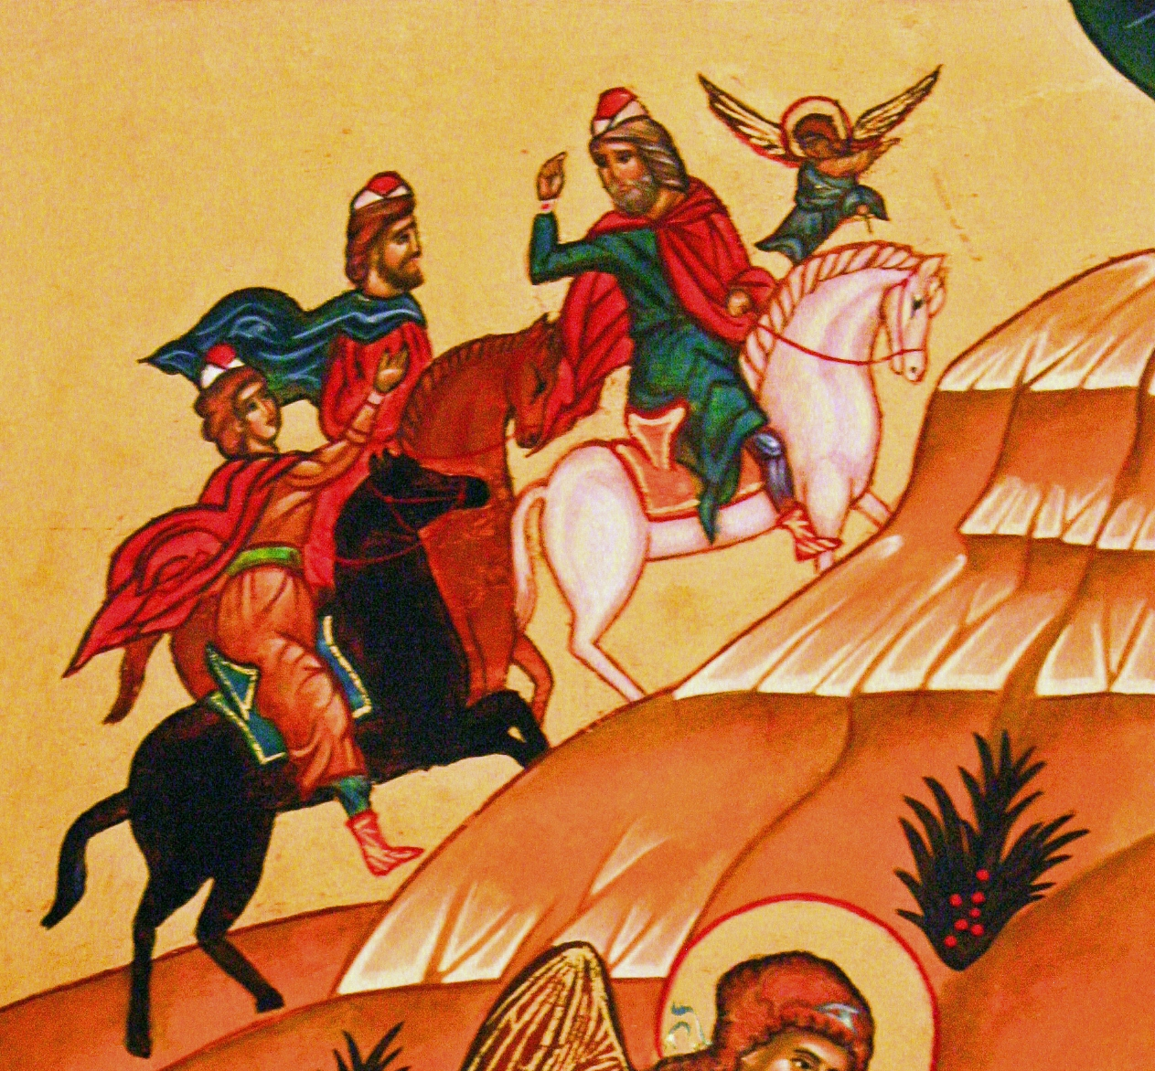
Les 3 rois
4. Les différentes Scènes
Les trois Rois Mages sous les traits de trois hommes incarnant les trois âges de la vie (jeunesse, âge mûr, vieillesse) apportant l’or au Roi des cieux, l’encens au Fils de Dieu et la myrrhe pour l’ensevelissement du Fils de l’Homme. Ils incarnent les nations. Ils sont accompagnés par un ange.

Slide 11
Les 2 anges
4. Les différentes Scènes
Un ange, habillé de blanc – rose annonce la bonne nouvelle aux rois mages (à gauche) et l’autre habillé de blanc – bleu, aux bergers (en bas) en tendant sa main

Slide 12
Les 3 anges
4. Les différentes Scènes
Les 3 anges, symbole de la Trinité, viennent adorer l’enfant Jésus.

Slide 13
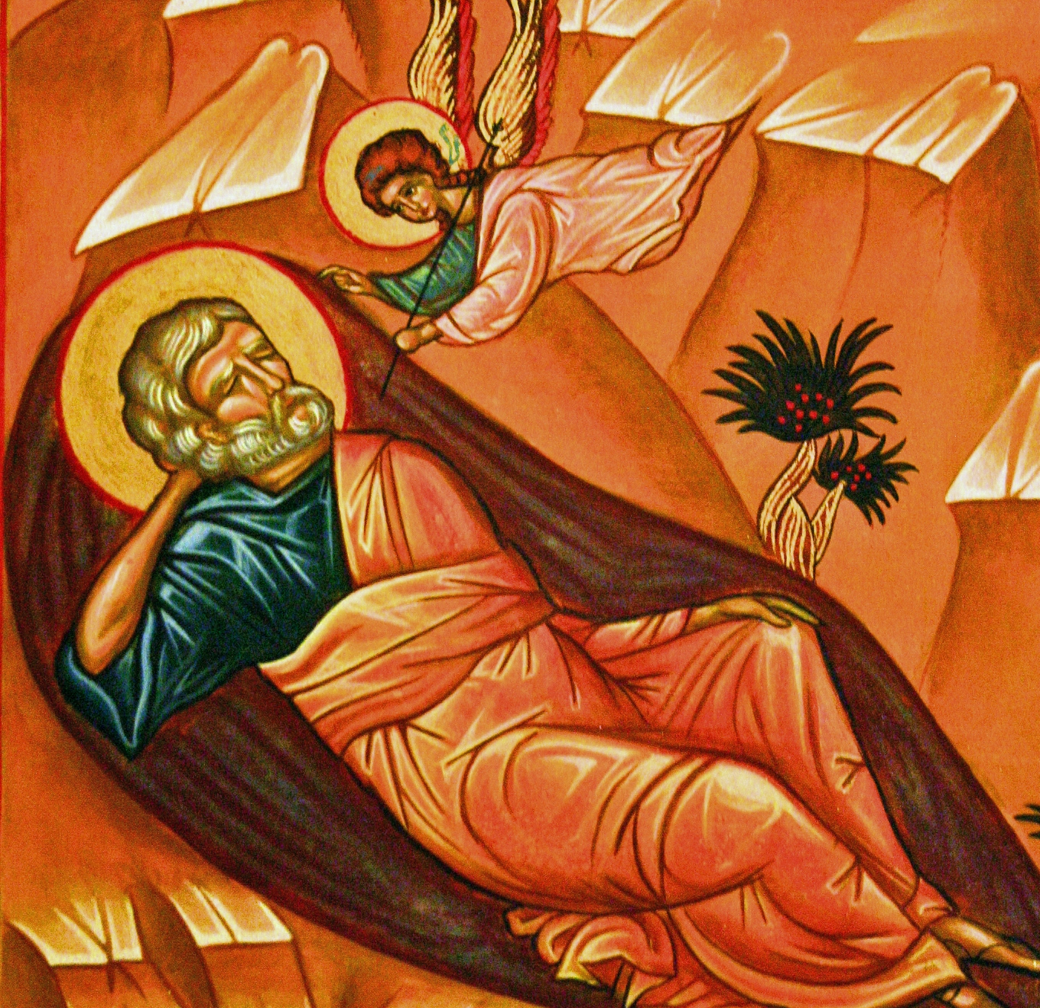
Joseph
4. Les différentes Scènes
Joseph, assis la main contre la joue dans une attitude connotant la tristesse ou du moins une réflexion embarrassée. Il est en dialogue avec un ange que l’on identifie parfois comme le Tentateur. Joseph s’interroge sur l’insondable mystère de l’Incarnation qui se déroule sous ses yeux.

Slide 14
Les sages femmes
4. Les différentes Scènes
Les sages femmes donnent le bain au nouveau-né. Si la scène est inspirée de l’iconographie antique hellénistique ( le bain de Dyonisos) elle a surtout pour but de souligner la nature humaine du Christ incarné.

Slide 15
Jésus vrai Dieu et vrai homme
5. Une représentation théologique
L’icône de la Nativité est la mise en image d’un discours théologique, elle illustre la christologie élaborée au cours des 7 premiers conciles œcuméniques (du 4e au 9e siècle) et insiste sur la nature du Christ " vrai Dieu et vrai homme".
Jésus vrai Dieu (les anges de la Trinité – l’étoile)
Jésus déjà comme dans un tombeau (mort – ressuscité)
Marie mère de Dieu
Jésus vrai homme (scène du bain avec les sages femmes)

Slide 16
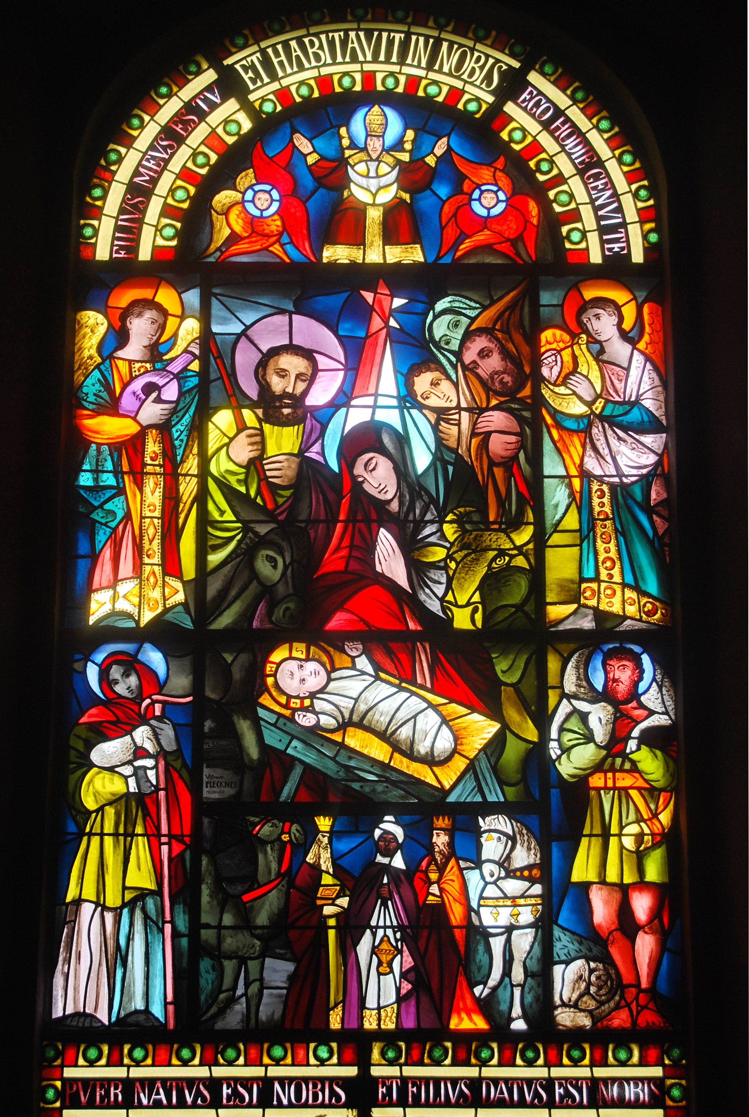
Représentation de la Nativité dans le canton de Fribourg
Icône de la Nativité
6. Autres représentation de la Nativité
Nativité, Strawinsky, Siviriez

Slide 17
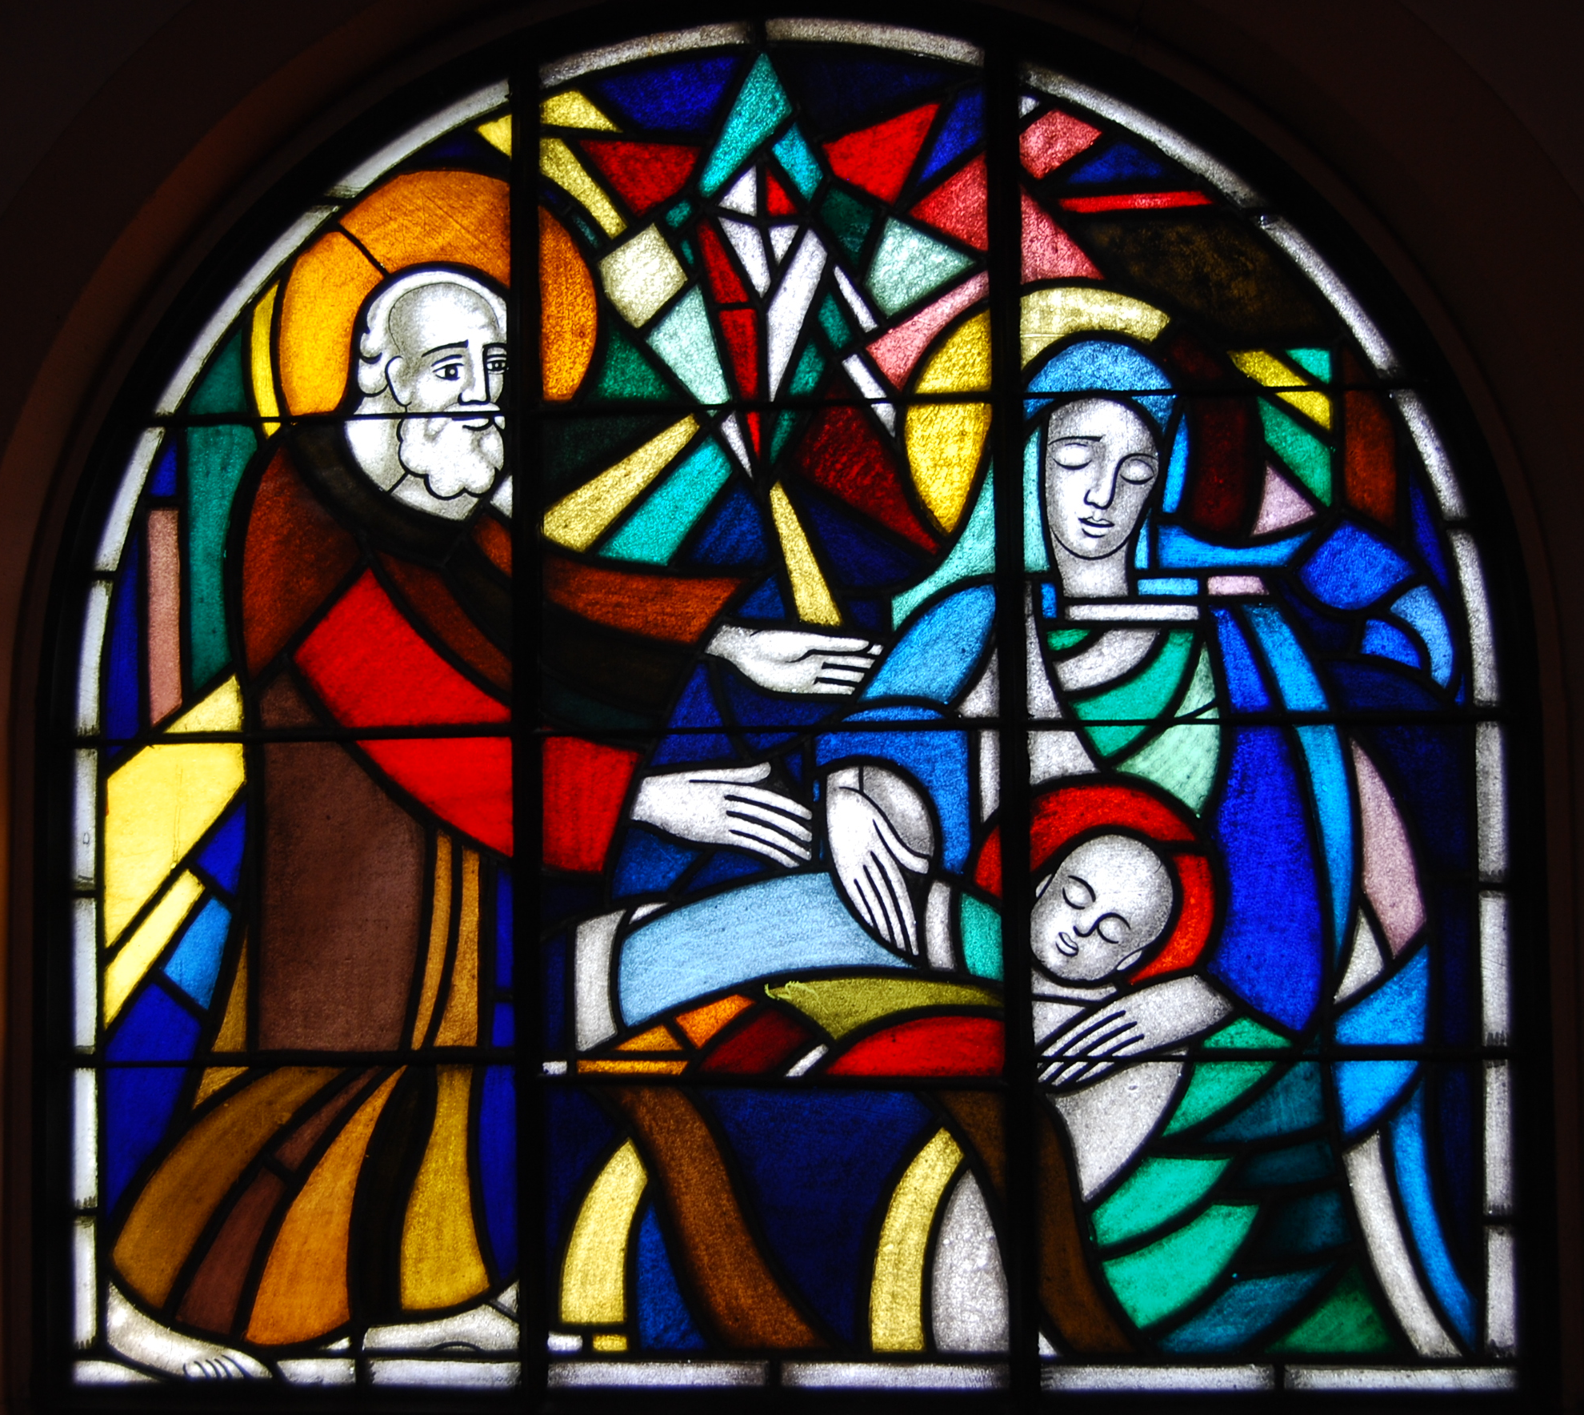
Représentation de la Nativité dans le canton
6. Autres représentation de la Nativité
Nativité, Jean Castella, Sommentier

Slide 18
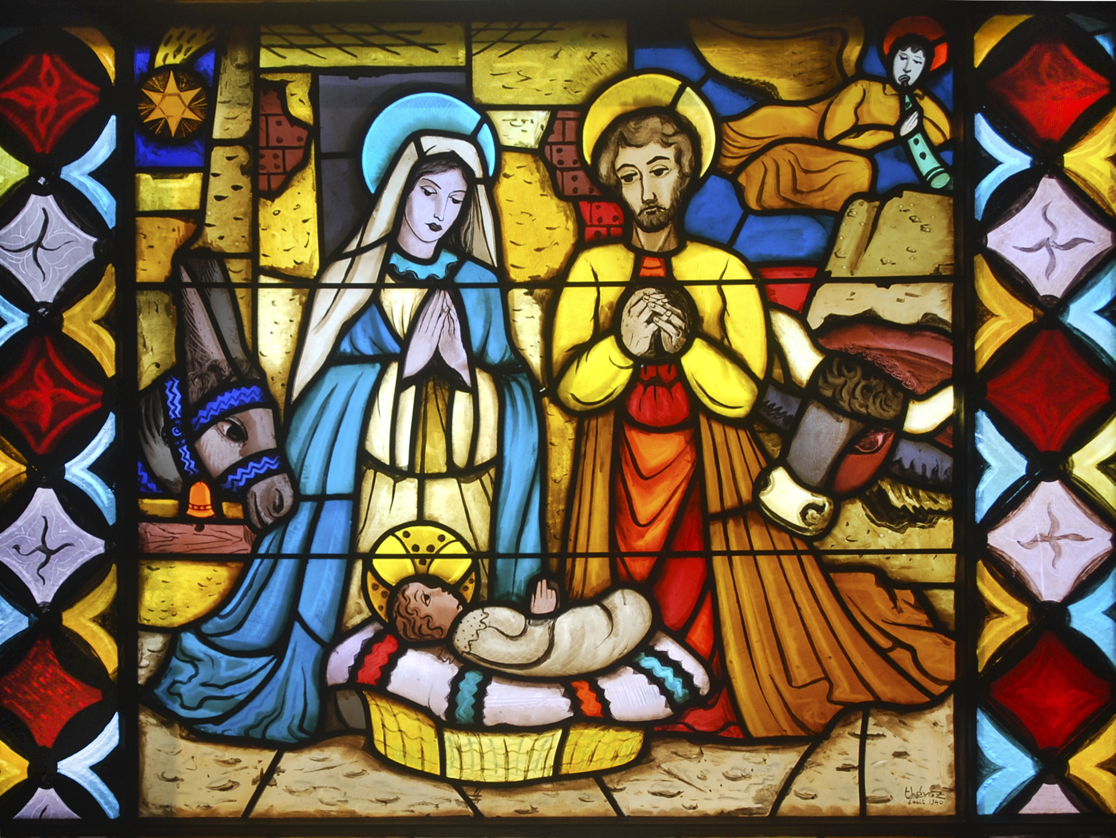
Représentation de la Nativité dans le canton
6. Autres représentation de la Nativité
Nativité, Gaston Thévoz, Porsel

Slide 19
Icône de la Nativité
Réalisation
Photos – conception – réalisation
© Abbé Bernard Schubiger
© Icône de la Nativité, Jacques Bihin
Septembre 2021

